Slide 1
EMERI DAYANA RODAS FAJARDO
4TO TURISMO

Slide 2
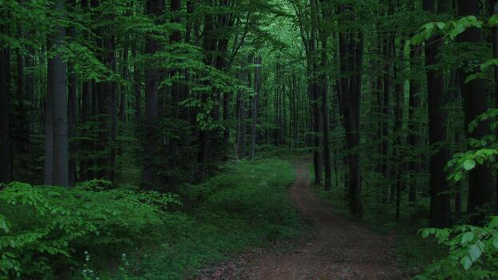
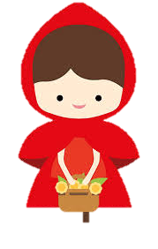
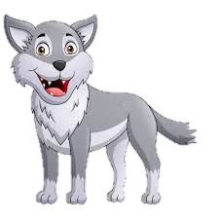
Hola lobo
Como estas pequeña niña
Vengo a visitar a mi abuela
Te puedo acompañar

